Slide 1
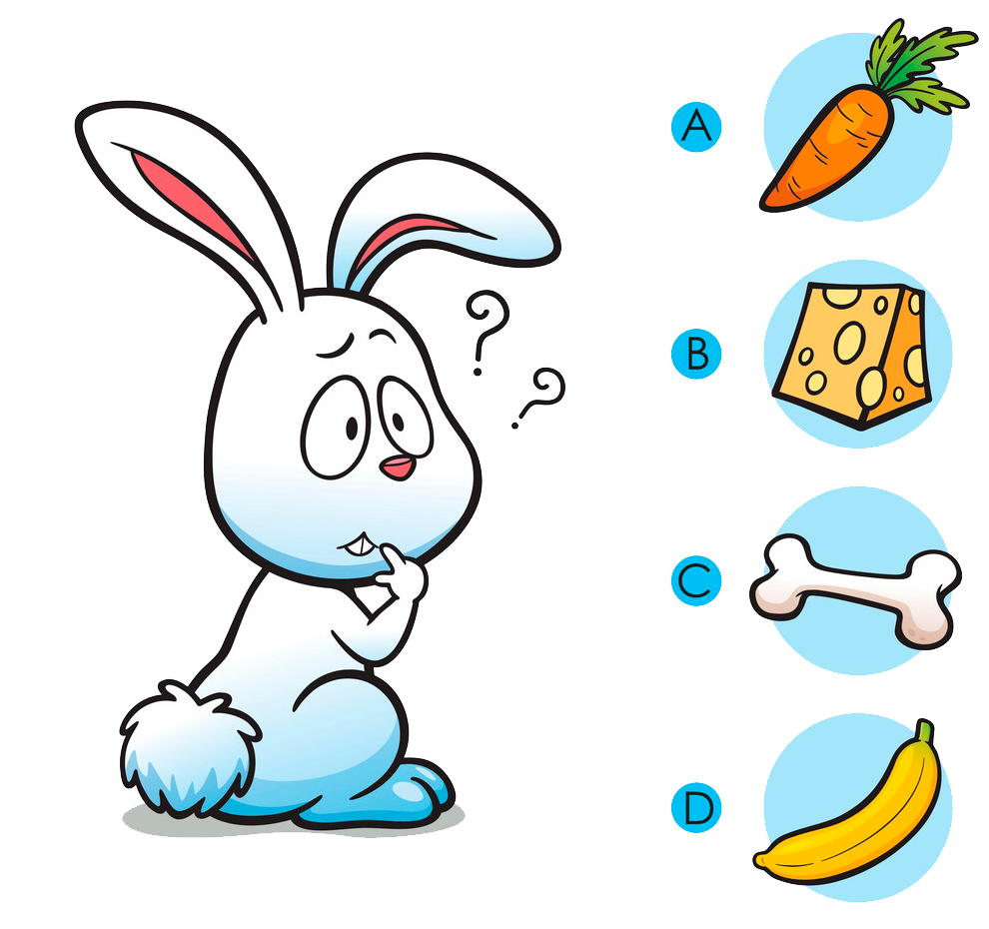
Cистема методов и приёмов,
обеспечивающих эффективное запоминание
система методов и приёмов, обеспечивающих успешное освоение детьми знаний об особенностях объектов природы, об окружающем мире, эффективное запоминание рассказа, сохранение и воспроизведение информации, и конечно, развитие речи.
ИЗ ОПЫТА РАБОТЫ ИВАНОВОЙ ИРИНЫ НИКОЛАЕВНЫ

Slide 2
Мнемотехника –
это система методов и приёмов, обеспечивающих эффективное запоминание, сохранение и воспроизведение информации
Мнемотаблица –
это схема, в которую заложена определённая информация
Коллаж –
плотный картон или фланелеграф, на которых рисуются или наклеиваются различные картинки, цифры, буквы, а кажущийся беспорядок составляет суть коллажа. Таким образом идёт отработка сюжетного метода запоминании.

Slide 3
Основные методы эйдо-рацио-мнемотехники:
3. Метод Цицерона (мест или комнаты): он основан на зрительных ассоциациях. Нужно ясно представить себе предмет, который следует запомнить, и объединить его образ с образом места, которое легко вспоминается. Этот метод базируется на ассоциациях, диктуемых последовательностью предметов и мест.
4. Метод трансформации: его можно объяснить на примерах. Вспомним любой «пластилиновый» мультфильм: как ворона превращается на глазах в корову, страуса, а избушка – в старичка. Детям предлагается представить и почувствовать, как происходит превращение одного образа в другой: взять в руки пластилин и лепить из него слова в своём воображении, например, из колбаски вылепить мостик, из мостика – баранку и т.д.
5. Метод ассоциативных цепочек (мультиков, чепухи): ассоциациативная связь двух представлений, когда одно, появившись, вызывает в сознании другое, - то, что поражает воображение. Чем многообразнее и многочисленнее ассоциации, тем прочнее они закрепляются в памяти.
В качестве пособий по мнемотехнике используются коллажи и мнемотаблицы.

Slide 4
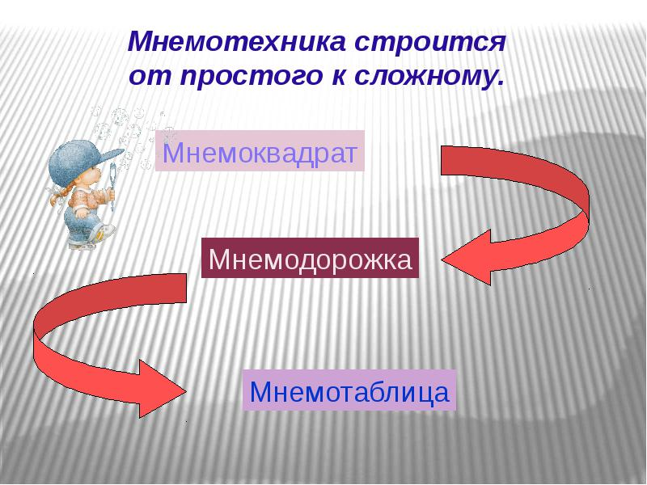

Slide 5
Мнемотехника помогает маленьким детям:
Легче запоминать стихи, скороговорки, загадки, рассказы;
Перекодировать информацию из визуальной в абстрактную и наоборот;
Выстраивать логическую цепочку событий и воспроизводить историю в правильном порядке (начало – середина- завершение);
Обогащает словарный запас;
Помогает развивать мышление;
Развивает фантазию;
Помогает составлять длинные описательные предложения и согласовывать времена.

Slide 6
Мнемотаблицы-схемы можно использовать:
• для ознакомления детей с окружающим миром
• при заучивании стихов
• при пересказах художественной литературы
• при обучении составлению рассказов
• при отгадывании и загадывании загадок
• для обогащения словарного запаса
• при обучении составу числа
• при воспитании культурно-гигиенических навыков
• при воспитании навыков самообслуживания
• при ознакомлении с основами безопасности жизнедеятельности

Slide 7
Различают такие мнемотаблицы:
Для стихов, загадок или сказок;
Для запоминания правил;
Для рассказов.

Slide 8




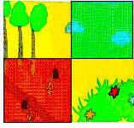
Элементы схем, моделей
- предметные картинки
силуэтные изображения
- геометрические фигуры
- планы и условные
обозначения
контрастная рамка – приём
фрагментарного
рассказывания

Slide 9
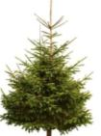
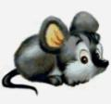
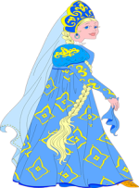
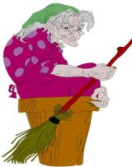
В качестве модели связного высказывания может быть представлена полоска разноцветных кругов – пособие “Логико-малыш
В качестве символов-заместителей на начальном этапе работы используются геометрические фигуры, своей формой и цветом напоминающие замещаемый предмет.
На последующих этапах дети выбирают заместители, без учета внешних признаков объекта, ориентированных на качественные характеристики (злой, добрый, трусливый и т. п.).

Slide 10
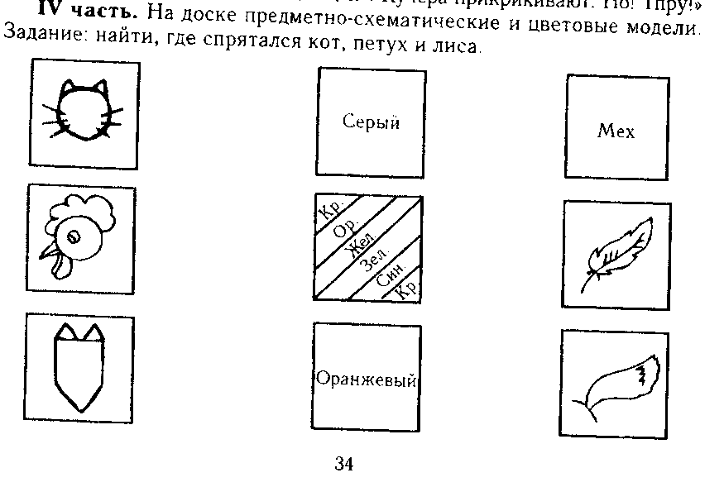
Дидактическая игра «Кто спрятался?»
Цель: подбирать по смыслу мнемотехническую дорожку, используя предметно- схематические и цветовые модели, развивать мышление, воображение.
Вопросы: где спрятался кот, петух, лиса.

Slide 11
Как работать с мнемотаблицей
Этап 1: Воспитатель показывает детям мнемотаблицу и разбирает, что на ней изображено: буквы, цифры, геометрические фигуры, абстрактные символы, т.е. информация группируется (рациотехника).
Этап 2: Перекодирование информации, т.е. преобразование из абстрактных символов в образы (мнемо, эйдотехника).
Этап 3: Составление сюжета, т.е. отработка одного из методов запоминания.
Этап 4: Определение логических связок. Мнемотаблицу надо составить таким образом, чтобы можно было установить как можно больше логических связок.
Разбор таблицы происходит 1-2 минуты
Этап 5: Детям даётся 10-15 секунд для запоминания (фактор внимания). Затем мнемотаблица убирается и дети воспроизводят её графически по памяти.

Slide 12
Чтобы составить мнемотаблицу, нужно:
Разбить рассказ на части, определяя важные моменты (каждые 2-3 слова), расчертить лист бумаги на квадраты;
Нарисовать на каждый такой момент картинку (описывая существительные или прилагательные);
Непонятные слова (глаголы или вопросы) по возможности как-нибудь изобразить или просто поставить знак «?». Это надо будет прокомментировать ребенку.

Slide 13

ПЕРЕСКАЗ ХУДОЖЕСТВЕННОЙ ЛИТЕРАТУРЫ
Этапы работы ( младший, средний возраст)
Этап 4. Пересказ сказки с опорой на мнемотаблицу
Этап 1. Рассматривание таблицы и разбор того, что на ней изображено.
Этап 2. Осуществляется перекодирование информации – преобразование из абстрактных символов в образы.
Этап 3. Пересказ сказки с опорой на символы, т. е. происходит отработка метода запоминания.
Этап 4. Делается графическая зарисовка -мнемотаблица.
Этап 5. Каждая таблица может быть воспроизведена ребёнком при её показе ему.

Slide 14
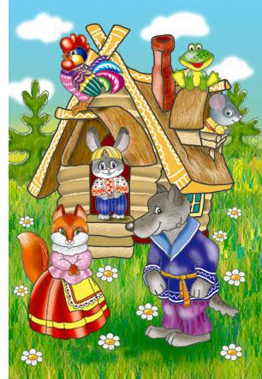
ТЕРЕмок
(Мнемомодель сказки)

Slide 15
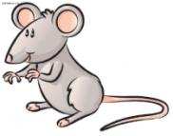
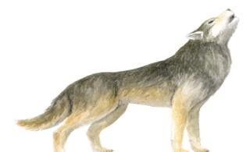



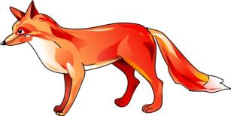

Slide 19

Этапы работы
(старший возраст)
В ходе использования приема наглядного моделирования дети знакомятся с графическим способом предоставления информации - моделью. В качестве условных заместителей (элементов модели) могут выступать символы разнообразного характера:
Этап 1. Зачитывается текст сказки, и выделяются её основные части.
Этап 2. Каждая часть кодируется
Этап 3. Делается графическая зарисовка мнемотаблицы
Этап 4. Пересказ сказки с опорой на мнемотаблицу

Slide 20
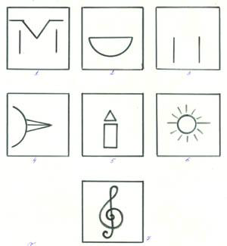
Заучивание стихотворения
ПТИЧКА
Птичка над моим окошком
Гнездышко для деток вьет,
То соломку тащит в ножках,
То пушок в носу несет.
Птичка домик сделать хочет.
Солнышко взойдет, зайдет,
Целый день она хлопочет,
Но и целый день поет.

Slide 21
Загадки
1. Рассматривание мнемотаблицы
2. Подробное объяснение педагогом каждого пункта.
3. Отгадывание загадки детьми.
Загадка. Под соснами, под елками лежит мешок с иголками. (Ёж)

Slide 22
ОПИСАНИЕ ПРЕДМЕТОВ
Элементами модели описательного рассказа становятся символы-заместители качественных характеристик объекта:
• принадлежность к родовидовому понятию
•величина;
• цвет
• форма
• составляющие детали;
• качество поверхности;
• материал, из которого изготовлен объект (для неживых предметов);
• как он используется (какую пользу приносит)?
• за что нравится (не нравится)?

Slide 23
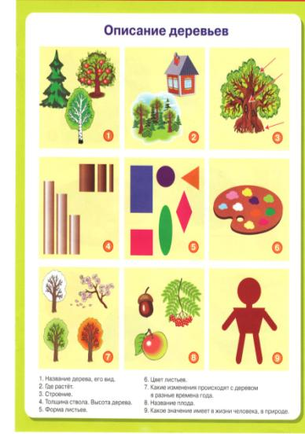
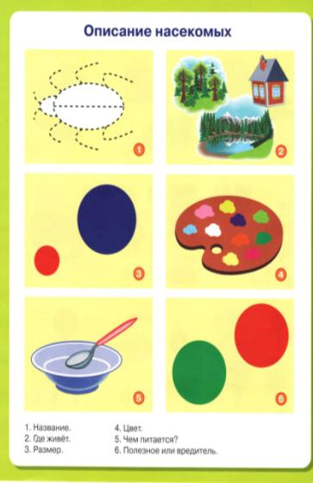
ОПОРНЫЕ СХЕМЫ ДЛЯ СОСТАВЛЕНИЯ ОПИСАТЕЛЬНЫХ РАССКАЗОВ

Slide 24
На практике “рассказы”, самостоятельно составленные детьми – это, в основном, простое перечисление действующих лиц или объектов картины.
Работа по преодолению этих недостатков и формированию навыка рассказывания по картине состоит из 3-х этапов:
выделение значимых для развития сюжета фрагментов картины;
определение взаимосвязи между ними;
объединение фрагментов в единый сюжет.

